Slide 1

ÜST DÜZEY FUTBOL TAKIMLARINDA
ANTRENMAN PLANLAMASI, PROGRAMLAMASI
VE UYGULAMA ÖRNEKLERİ
Prof. Dr. Yaşar SEVİM

Slide 2
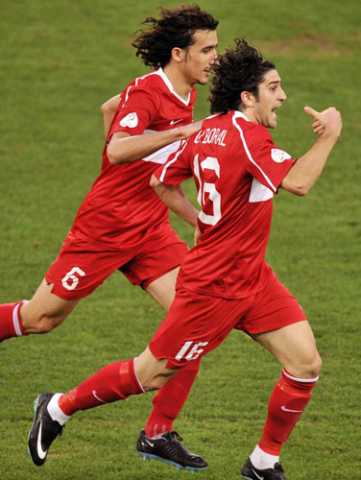
GİRİŞ
Sporcuların performanslarını artırma düşüncesi geçmişten günümüze uzanan süreçte bilim adamları ve antrenörlerin en önemli çalışma konularından birini oluşturmuştur.
Bununla birlikte sportif başarının temelini oluşturan en öncelikli unsurlardan birisi de bilimsel verilere dayalı, genel ve branşa özgü deneyimlerle desteklenmiş modern antrenman planlaması ve uygulamalarının kullanılmasıdır.

Slide 3
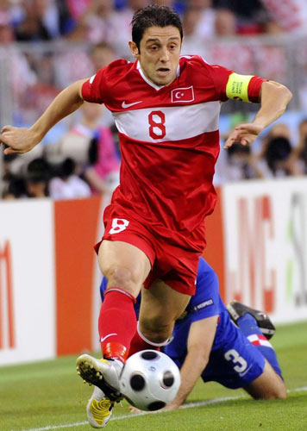
Tüm spor dallarında olduğu gibi futbol oyununda da belirlenen uzun ve kısa süreli amaçlara ulaşabilmek, iyi organize edilmiş bir antrenman planlaması ve periyotlaması ile mümkündür.

Slide 4
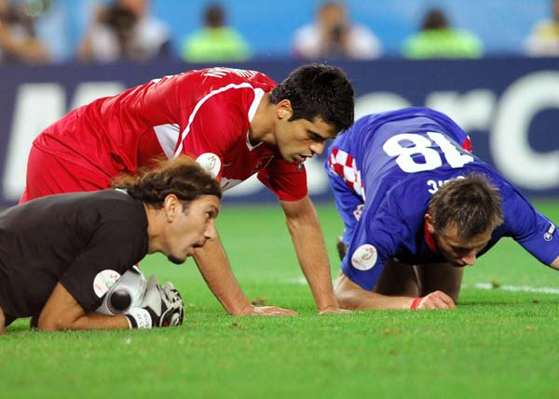
Bu doğrultuda antrenman planlamasının amacı; amaca uygun bir sistematik sayesinde, antrenman ve müsabaka şartlarını koordine ederek futbolcunun müsabaka esnasında en iyi performansı ortaya koymasını sağlamak ve performans yeteneğinin geliştirilmesidir…

Slide 5
Bu sunumda; futbolda antrenman planlamasına ilişkin;
İLKELER
ÖRNEK UYGULAMALAR
METOTLAR
Bir bütünlük içerisinde aktarılmaya çalışılacaktır.

Slide 6
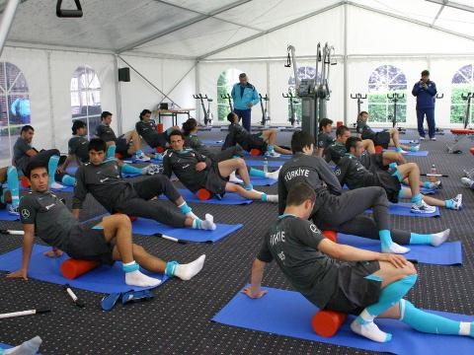
ANTRENMAN
Bedensel ve psikolojik gücün, teknik ve taktik becerilerin, fizyolojik ve psikolojik yüklenmelerle düzeltilmesi ve en üst düzeye getirilmesi amaçlarına yönelik uzun süreli bir eğitim sürecidir.
(Yaşar Sevim)

Slide 7
FUTBOL ANTRENMANIN METODİK İÇERİĞİ
TEKNİK
TAKTİK
KONDİSYON
PSİKOLOJİK
DİĞER
HÜCUMDA
SAVUNMADA
HÜCUMDA
SAVUNMADA
BİREYSEL
GRUP
TAKIM
BİREYSEL
GRUP
TAKIM
KUVVET
DAYANIKLILIK
SÜRAT
HAREKETLİLİK
KOORDİNASYON
(SOSYAL,TEORİK VB.)
Hücumdan Savunmaya Geçiş
Savunmadan Hücuma Geçiş
(Yaşar SEVİM)

Slide 8
ÜST DÜZEY BİR FUTBOL TAKIMIN UYGULAMA TEORİSİ
BİLİMSEL OLARAK KANITLANMIŞ ANTRENMAN BİLGİLERİ
Futbola Özgü ~ % 10
Diğer Spor Dallarına Özgü ~ % 20
~ % 30
GENEL OLARAK KABUL GÖREN DENEYİMLER
Futbola Özgü ~ % 20
Diğer Spor Dallarına Özgü ~ % 10
~ % 30
% 100
BİREYSEL DENEYİMLERİN YANSIMASI
Antrenörün Birikimi ~ % 20
Antrenman Bilimcisi Olarak ~ % 20
~ % 40

Slide 9
KONDİSYONEL FAKTÖRLER
Genel-Özel Kondisyon
Kuvvet-Dayanıklılık-Sürat
Hareketlilik-Koordinasyon
SOSYAL FAKTÖRLER
İletişim Yeteneği
Davranış ve Uyum
Sosyal Davranış
KOGNİTİF FAKTÖRLER
Başarma Sevinci
Rizikoya Hazır Olma
Uyum Yeteneği
Koordinasyon
KONDİSYONEL FAK.
SOSYAL
FAK.
KOGNİTİF
FAK.
FUTBOLDA
OYUN
PERFORMANSI
YETENEK
DIŞ FAKTÖRLER
BEDENSEL
FAK.
TEKNİK
TAKTİK
BEDENSEL FAKTÖRLER
Boy ve Vücut Yapısı
Antropometrik Ölçüler
TEKNİK – TAKTİK
Genel Özel Beceri
Temel Teknik
Kombine Teknik
PSİKOLOJİK
FAK.
PSİKOLOJİK FAKTÖRLER
Kişilik Özellikleri
İrade
Motivasyon

Slide 10
FUTBOLDA ANTRENMAN PLAN TİPLERİ
ÇERÇEVE PLAN / ANTRENMAN ANLAYIŞI
BİREYSEL ANT. PLANI (1)
GRUP ANT. PLANI (2)
UZUN SÜRELİ
GENEL
UZUN SÜRELİ PLAN (3)
YILLIK PLAN (4)
AYLIK PLAN (5)
HAFTALIK PLAN (6)
GÜNLÜK PLAN (7)
KISA SÜRELİ
ÖZEL
(Straischka 1988)

Slide 11
FUTBOLDA ANTRENMAN PLANLAMASI
ÖN KOŞULLAR
Geçmişin Analizi
Sporcudaki ön koşullar
Antrenördeki ön koşullar
Kulüpteki ön koşullar
Olması Gerekenler
DENETİM
(GÜNLÜK
ANTRENMAN
DEFTERİNE)
AMAÇLAR VE İÇERİK
METOTLAR
(Öğretim ve Öğrenim Yolları)
GÜNLÜK DEFTERDE ANTRENMAN
PLANININ GÖRÜNÜMÜ
UYGULAMA
(Yaşar SEVİM)

Slide 12
FUTBOL İÇİN PERİYOTLAMA ÖRNEĞİ
HAZIRLIK DÖNEMİ
I. HAZIRLIK DÖNEMİ
(26 Haziran – 23 Temmuz 2008)
II.HAZIRLIK DÖNEMİ
(25 Temmuz – 24 Ağustos 2008)
MÜSABAKA DÖNEMİ
I. MÜSABAKA DÖNEMİ (24 Ağustos 2008 - 10 Ocak 2009)
DEVRE ARASI HAZIRLIK DÖNEMİ
III. HAZIRLIK DÖNEMİ (15 Ocak – 30 Ocak 2009)
I. MÜSABAKA DÖNEMİ (01 Şubat – 31 Mayıs 2009)
MÜSABAKA DÖNEMİ
ÖN HAZIRLIK VE GEÇİŞ DÖNEMİ
Haziran – Temmuz

Slide 13
ÜST DÜZEY BİR FUTBOL TAKIMI İÇİN YILLIK ANTRENMAN VE MÜSABAKA DAĞILIM ÖRNEĞİ
Dönem (Periyod) | Antrenman Günü Sayısı | Birim Antrenman Sayısı | Müsabaka
 |  |  | Turkcell Super Lig | Fortis Türkiye Kupası | Avrupa Kupası | Hazırlık Maçı | Toplam
I. II. Hazırlık Dönemi | 46 | 69 | - | - | - | 8 | 8
1. Müsabaka Dönemi | 87 | 101 | 17 | 4 | 4 | 1 | 26
III Hazırlık Dönemi | 13 | 18 | - | - | - | 2 | 2
2. Müsabaka Dönemi | 82 | 107 | 17 | - | - | 1 | 18
Toplam | 233 | 295 | 34 | 4 | 4 | 12 | 54

Slide 14
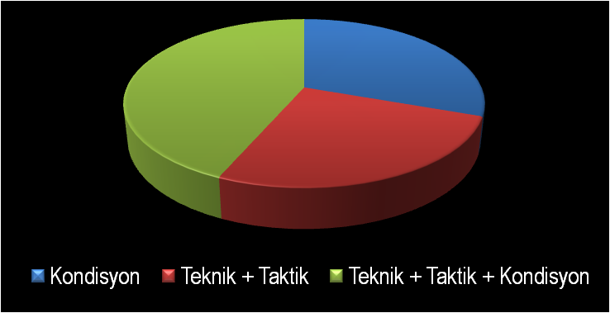
HAZIRLIK DÖNEMİ ANTRENMAN İÇERİĞİ DAĞILIMI
Antrenman Türü | Sayı
Kondisyon | ~21
Teknik + Taktik | ~18
Teknik + Taktik + Kondisyon | ~30

Slide 15
YILLIK ANTRENMAN PLANLAMASI VE PERİYOTLAMASINDA
GENEL VE FUTBOLA ÖZGÜ SPOR EĞİTİMİ İLİŞKİSİ
YILLIK ANTRENMAN PERİYOTLAMASINDA GENEL VE FUTOLBOLA ÖZGÜ SPOR EĞİTİMİ İLİŞKİSİ
MAKSİMAL % | HAZIRLIK DÖNEMİ |  |  |  |  | MÜSABAKA DÖNEMİ |  |  |  |  | GEÇİŞ DÖNEMİ
100 80 60 40 20
Genel Kondisyon Eğitimi
Futbola Özgü Eğitim (Teknik-taktik-maç)

Slide 16
YILLIK ANTRENMAN PERİYOTLAMASINDA
ANTRENMAN KAPSAMI VE YOĞUNLUĞU İLİŞKİSİ
YILLIK ANTRENMAN PERİYOTLAMASINDA ANTRENMAN KAPSAMI VE YOĞUNLUĞU İLİŞKİSİ
MAKSİMAL % | HAZIRLIK DÖNEMİ |  |  |  |  | MÜSABAKA DÖNEMİ |  |  |  |  | GEÇİŞ DÖNEMİ
100 80 60 40 20
Antrenmanın Kapsamı
Antrenmanın Yoğunluğu

Slide 17
FUTBOLDA UZUN SÜRELİ ANTRENMAN PLANLAMASININ YILLARA GÖRE AŞAMALARI
BRANŞA
DÖNÜK
ÖZEL
ANT.
VE
MAÇ
ÇOK YÖNLÜ
AMACA YÖNELİK
GENEL
ANT.
BRANŞA
DÖNÜK
ÖZEL
ANT.
VE
MAÇ
ÇOK YÖNLÜ
AMACA YÖNELİK
GENEL
ANT.
BRANŞA
DÖNÜK
ÖZEL
ANT.
VE
MAÇ
ÇOK YÖNLÜ OYUN
ÖZEL
OYUN
ANT.
ÇOK YÖNLÜ
AMACA YÖNELİK
GENEL
ANT.
ÇOK YÖNLÜ OYUN
ÇOK YÖNLÜ OYUN
ÇOK YÖNLÜ GENEL ANT.
ÇOK YÖNLÜ GENEL ANT.
% 50
% 50
% 50
% 25
% 25
% 50
% 10
% 40
% 40
% 60
%30-40
%60-70
Genel Temel
Eğitim
Temel Antrenman
Gelişim Antrenmanı
Performans Antrenmanı
Üst Düzey
Performans Antrenmanı
6 – 8 Yaş
8 – 10 – 12 Yaş
11-13 ve 15-17 Yaş
16-18 ve 20-22 Yaş
21-23 Yaş Sonrası
D. Streinhöfer, 2003

Slide 18
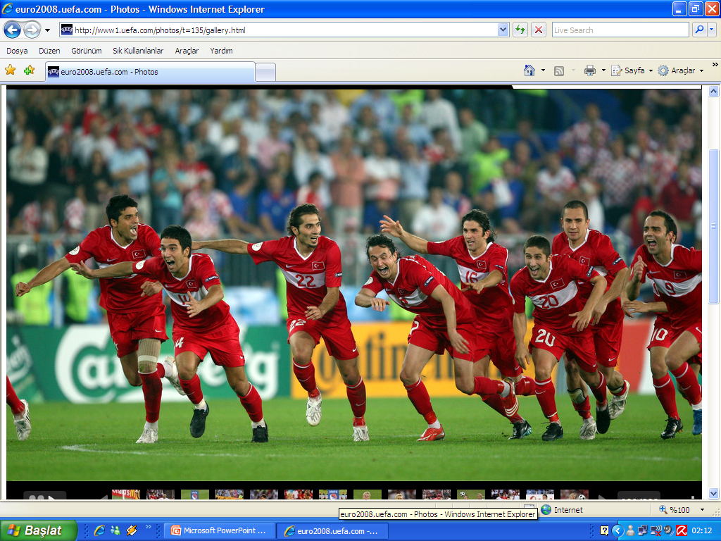
BLOK ANTRENMAN (Mini Periyotlama)
Bu antrenman türü uzun süreli antrenman planlaması ve periyotlaması içerisinde üst düzeye yönelik antrenmanlarımızı uygularken özel durumlarda yaptığımız ve klasik antrenman türünden farklı biçimde kısa süreli özel bir planlamadır.
Blok antrenman türünde orta, yüksek ve çok yüksek antrenman yüklenmesi değişken uyum içerisinde kullanılır.

Slide 19
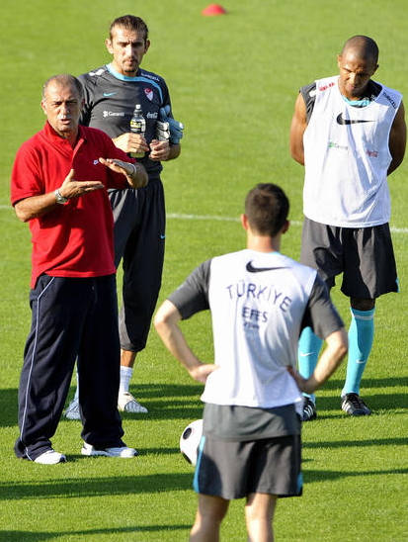
BLOK ANTRENMAN
Blok antrenman türü yıllık antrenman planlaması içerisinde kısa süreli olarak belirlenen amaca ulaşmak için uygulanan yaklaşık 1- 3 haftalık süreyi içerir. Takım oyunlarında çok özel durumlarda 4-5 haftaya da ulaşabilir.
Blok antrenmanı takımın özelliğine göre yeniden toparlanma ve yenilenme antrenmanı ile desteklenmelidir.

Slide 20
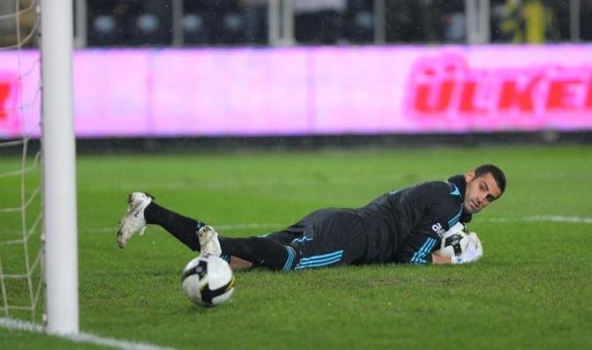
BLOK ANTRENMAN
Blok antrenmanda çok yüksek yoğunluktaki antrenman sayısı bir haftada 2 ya da 3 adeti geçmemelidir.
Blok antrenmana yüksek yoğunluktaki yüklenmelerle başlanmamalıdır.

Slide 21
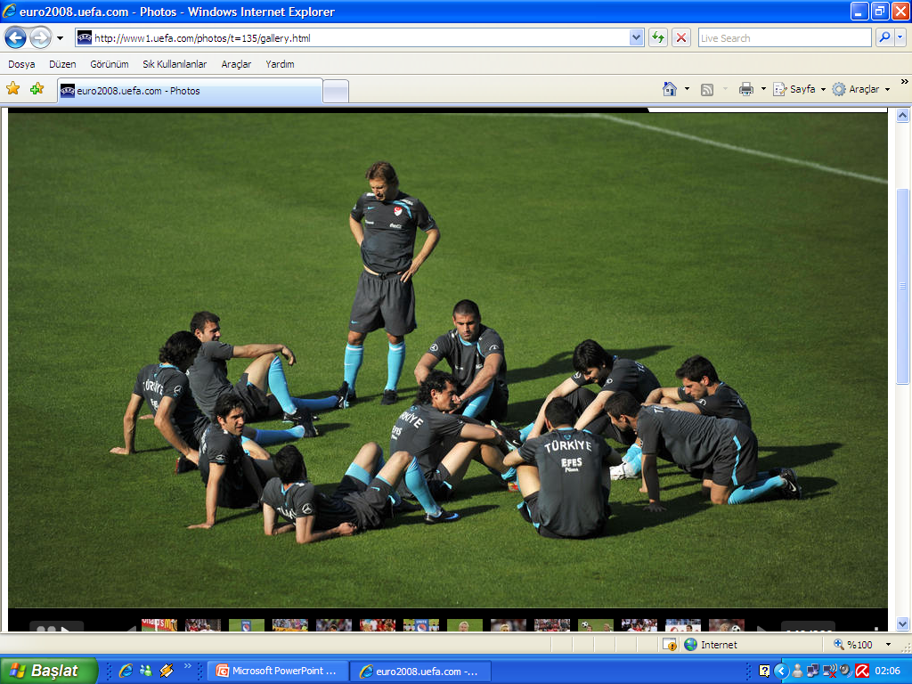
BLOK ANTRENMAN
Dinlendirici, neşeli antrenman türü, masaj, sauna vb. alınacak tedbirler yeniden toparlanmayı hızlandırır.
Blok antrenmanında yüklenme yoğunluğunun akışı olabildiğince standart hale getirilmeli ve antrenmanlarda profesyonel anlamda monotonluk ortadan kaldırılmaya çalışılmalıdır.

Slide 22
BLOK ANTRENMANDA YÜKLENMENİN AKIŞI
ANTRENMANIN ŞEKLİ | YÜKLENME YOĞUNLUĞU | AÇIKLAMA | SÜRE
Antrenmana Başlama | Orta | Sporcuların bedensel, mental, duygusal ve psikolojik olarak yoğun yüklenmeye hazırlanması | 4-6 gün
Yüklenme | Yüksek | Klasik yüksek yüklenme ilkesinin uygulanması | 3-4 gün
Şok Yüklenme | Çok Yüksek | Yüksek yüklenmeye uyum ve konsantre olma | 2-3 gün
Müsabaka Öncesi Hazırlığı | Orta | Müsabakaya uyum sağlama | 1-2 gün
Müsabaka | Çok Yüksek | Müsabaka | 1-2 gün
Yeniden Toparlanma | Az | Fizyolojik ve psikolojik yenilenme | 3-4 gün
 |  | Toplam | 14-21 gün

Slide 23
DEĞİŞİK ANTRENMAN TÜRLERİNİN ÖZELLİKLERİ
ANTRENMAN TÜRÜ | ÖZELLİĞİ | AVANTAJI | DEZAVANTAJI
KONUYA ÖZGÜ ANTRENMAN (Kondisyon, Teknik, Taktik) | Sporcunun her özelliği ayrı ayrı geliştirilir. Örneğin kuvvet, dayanıklılık, sürat gibi kondisyonel özellikler kendine özgü geliştirilir. | Antrenman yüklemesi istenildiği gibi düzenlenebilir ve ayarlanabilir. | Zaman gerektirir. Antrenmanı yapılan özellikler daha sonra pozisyona özgü hale getirilmelidir. Bazı oyunculara bu antrenman sıkıcı gelebilir (dayanıklılık koşusu, halter...gibi).
KOMBİNE ANTRENMAN | Kondisyon, teknik ve taktik gibi birçok özellik bir arada geliştirilir. | Antrenmanın etkisi çok yönlü ve motive edicidir. İstenilen özellikler spor dalına özgü biçimde geliştirilir. Zamandan tasarruf edilir. | Antrenman yüklenmesinin düzenlenmesi ve derecesini ayarlamak oldukça zordur.
MÜSABAKAYA ÖZGÜ ANTRENMAN | Kombine antrenman müsabaka pozisyonlarına özgü biçimde yapılır. | Kombine antrenmanın etkileri daha da güçlendirilir. | Zaman zaman kondisyon antrenmanının etkisi azalabilir. Antrenmanı birçok faktör etkileyebilir. Motivasyon, pozisyon, vakit v.b

Slide 24
SEZON BOYUNCA ANTRENMANIN AKIŞI
ANTRENMANIN AĞIRLIĞI | 1.Hazırlık Dönemi | 2. Hazırlık Dönemi A B |  | Müsabaka Dönemi
Dayanıklılık Kuvvet Sürat Hareket+Koordinasyon | ••• •• • • | •• ••• •• • | • •• ••• • | • • •• •
Konuya Özgü Antrenman (Kondisyon-Teknik-Taktik ayrı ayrı geliştirilir) | ••• | •• | • | •
Kombine Antrenman | • | ••• | •• | •
Müsabakaya Özgü Antrenman |  | • | • | •
Önemli: Antrenmanların ağırlık noktası takımın bireysel yapısına, özel durumlara ve müsabaka dönemlerinde yarışma programına göre değişiklikler gösterebilir.
Dayanıklılık
Kuvvet
Sürat
Koordinasyon
Hareketlilik
Konuya Özgü
Antrenman
Kombine
Antrenman
Müsabakaya Özgü Antrenman

Slide 25
ANTRENMAN TÜRLERİNİN TASLAK DAĞILIM YÜZDELERİ
1.HAZIRLIK DÖNEMİ |  | 2.HAZIRLIK DÖNEMİ |  | MÜSABAKA DÖNEMİ | 3.HAZIRLIK DÖNEMİ | MÜSABAKA DÖNEMİ | GEÇİŞ DÖNEMİ
A | B | A | B
~% 40 GENEL KONDİSYON | ~% 25 GENEL KONDİSYON | ~% 5 GENEL KONDİSYON ~% 25 ÖZEL KONDİSYON ~%30 | ~% 5 GENEL KONDİSYON ~% 25 ÖZEL KONDİSYON ~%30 | ~% 20 ÖZEL KONDİSYON ~%20 | ~% 5 GENEL KONDİSYON ~% 35 ÖZEL KONDİSYON ~%40 | ~% 20 ÖZEL KONDİSYON | Organizmanın Dinlenmesi Tatil Genel Kondisyon Çalışmaları Değişik Spor Dallarında Uygulama
 |  |  |  |  |  | ~% 40 TEKNIK (UYGULAMA VE KURAMSAL) ~%60
~% 10 ÖZEL KONDİSYON ~%50 | ~% 25 ÖZEL KONDİSYON ~%50
 |  |  |  | ~% 40 TEKNIK (UYGULAMA VE KURAMSAL)
~% 20 TEKNİK DÜZELTİCİ ÇALIŞMALAR | ~% 10 TEKNİK DÜZELTİCİ ÇALIŞMALAR | ~% 30 TEKNİK ÇALIŞMALAR | ~% 30 TEKNİK ÇALIŞMALAR |  | ~% 30 TEKNİK ÇALIŞMALAR
~% 10 KOMPLEKS TEKNİK ÇALIŞMALAR | ~% 20 KOMPLEKS TEKNİK ÇALIŞMALAR | ~% 30 TAKTİK (UYGULAMA VE KURAMSAL) | ~% 40 TAKTİK (UYGULAMA VE KURAMSAL) ~%70 | ~% 40 TAKTİK (UYGULAMA VE KURAMSAL) ~%80 | ~% 30 TAKTİK (UYGULAMA VE KURAMSAL) ~%60 | ~% 40 TAKTİK (UYGULAMA VE KURAMSAL) ~%60
~% 20 TEKNİK ANLAYIŞ GELİŞTİRİCİ ÇALIŞMALAR ~%50 | ~% 20 TEKNİK ANLAYIŞ GELİŞTİRİCİ ÇALIŞMALAR ~%50 | ~% 10 MAÇLAR ~%70

Slide 26
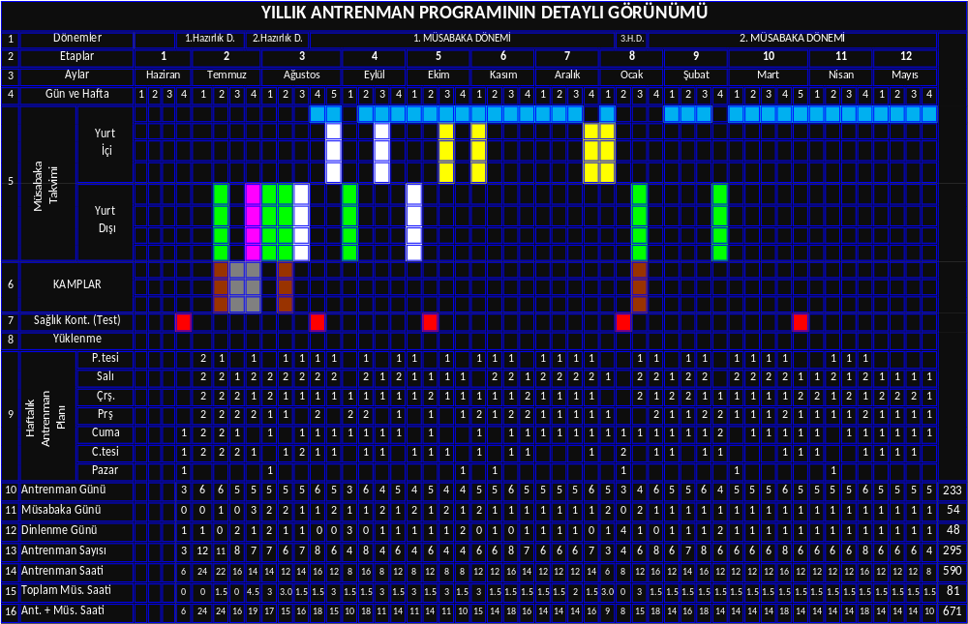


Slide 27
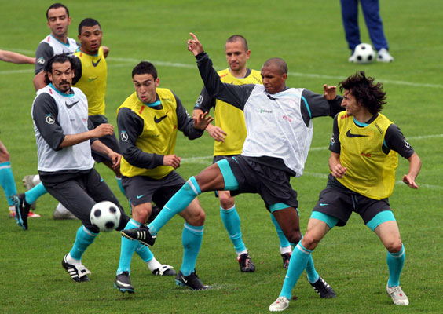
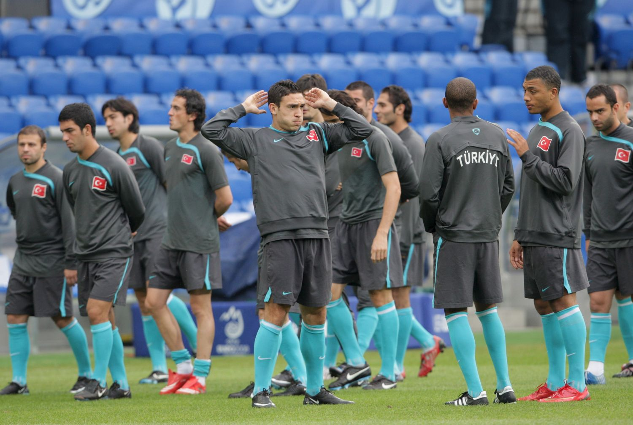
ÜST DÜZEY BİR FUTBOL TAKIMININ HAZIRLIK DÖNEMİ
ANTRENMAN PROGRAMI ÖRNEĞİ

Slide 28
I. HAZIRLIK DÖNEMİ ANTRENMAN PROGRAMI
 |  |  |  | Sabah | Akşam
1 HAFTA | 23.06.2008 | Pazartesi |  | Toplanma
 | 24.06.2008 | Salı |  | Sağlık Kontrolü ve Testler
 | 25.06.2008 | Çarşamba |  | Sağlık Kontrolü ve Testler
 | 26.06.2008 | Perşembe |  | Sağlık Kontrolü ve Testler
 | 27.06.2008 | Cuma | A1 | - | Genel Kondisyon
 | 28.06.2008 | Cumartesi | A2 | - | Genel Kondisyon
 | 29.06.2008 | Pazar | A3 | - | Genel Kondisyon

Slide 29
I. HAZIRLIK DÖNEMİ ANTRENMAN PROGRAMI
 |  |  |  | Sabah | Akşam
2 HAFTA | 30.06.2008 | Pazartesi | A4/A5 | Kros | Çok Yönlü Teknik Antrenman
 | 01.07.2008 | Salı | A6/A7 | Program 1A | Çok Yönlü Teknik Antrenman
 | 02.07.2008 | Çarşamba | A8/A9 | Kros | Teknik + Kombine
 | 03.07.2008 | Perşembe | A10/A11 | Teknik + Kombine | Program 4A
 | 04.07.2008 | Cuma | A12/A13 | Program 1A | Teknik + Taktik
 | 05.07.2008 | Cumartesi | A14/A15 | Kros | Teknik
 | 06.07.2008 | Pazar |  | Dinlenme

Slide 30
I. HAZIRLIK DÖNEMİ ANTRENMAN PROGRAMI
 |  |  |  | Sabah | Akşam
3 HAFTA | 07.06.2008 | Pazartesi | A16 | - | Program 1B
 | 08.07.2008 | Salı | A17/A18 | Teknik + Kombine | Teknik + Taktik
 | 09.07.2008 | Çarşamba | A19/A20 | Program 1B | Program 4A
 | 10.07.2008 | Perşembe | A21/A22 | Kros | Teknik
 | 11.07.2008 | Cuma | A23-A24 | Program 1C | Antrenman Maçı
 | 12.07.2008 | Cumartesi | A25-A26 | Program 3A | Kombine + Taktik
 | 13.07.2008 | Pazar |  | Hazırlık Müsabakası

Slide 31
I. HAZIRLIK DÖNEMİ ANTRENMAN PROGRAMI
 |  |  |  | Sabah | Akşam
4 HAFTA | 14.06.2008 | Pazartesi |  | Kamp İçin Hareket | -
 | 15.07.2008 | Salı | A27 | - | Kros + Kombine
 | 16.07.2008 | Çarşamba | A28-A29 | Program 1C | Teknik + Taktik
 | 17.07.2008 | Perşembe | A30-A31 | Teknik + Program 5 | Taktik + Antrenman Maçı
 | 18.07.2008 | Cuma | A32 | - | Teknik + Program 3A
 | 19.07.2008 | Cumartesi | A33-A34 | Program 6 | Program 4A + Antrenman Maçı
 | 20.07.2008 | Pazar |  | Dinlenme

Slide 32
II. HAZIRLIK DÖNEMİ ANTRENMAN PROGRAMI
 |  |  |  | Sabah | Akşam
5 HAFTA | 21.06.2008 | Pazartesi | A35 | - | Program 3A + Kombine
 | 22.07.2008 | Salı | A36-A37 | Program 2 | Program 4A
 | 23.07.2008 | Çarşamba | A38 | Taktik | Turnuva Müsabakası
 | 24.07.2008 | Perşembe | A39-A40 | Yenileme Antrenmanı | Teknik + Taktik + Kondisyon
 | 25.07.2008 | Cuma |  | - | Turnuva Müsabakası
 | 26.07.2008 | Cumartesi | A41 | Yenileme + Taktik | Turnuva Müsabakası
 | 27.07.2008 | Pazar |  | Kamp Dönüşü

Slide 33
II. HAZIRLIK DÖNEMİ ANTRENMAN PROGRAMI
 |  |  |  | Sabah | Akşam
6 HAFTA | 28.07.2008 | Pazartesi |  | Dinlenme
 | 29.07.2008 | Salı | A42-A43 | Teknik + Program 3B | Taktik + Teknik
 | 30.07.2008 | Çarşamba | A44-A45 | Program 6 | Taktik + Program 4B
 | 31.07.2008 | Perşembe | A46 | Taktik | Hazırlık Müs.
 | 01.08.2008 | Cuma | A47 | Yenileme Antrenmanı | Hazırlık Müs.
 | 02.08.2008 | Cumartesi |  | Dinlenme
 | 03.08.2008 | Pazar | A48 | - | Program 4B + Teknik

Slide 34
II. HAZIRLIK DÖNEMİ ANTRENMAN PROGRAMI
 |  |  |  | Sabah | Akşam
7 HAFTA | 04.08.2008 | Pazartesi | A49 | - | Program 5
 | 05.08.2008 | Salı | A50/A51 | Program 2 | Program 4B + Taktik
 | 06.08.2008 | Çarşamba | A52 | Taktik | Hazırlık Müs.
 | 07.08.2008 | Perşembe | A53 | - | Teknik + Taktik + Kondisyon
 | 08.08.2008 | Cuma |  | - | Hazırlık Müs.
 | 09.08.2008 | Cumartesi | A54 | - | Program 4B
 | 10.08.2008 | Pazar |  | Dinlenme

Slide 35
II. HAZIRLIK DÖNEMİ ANTRENMAN PROGRAMI
 |  |  |  | Sabah | Akşam
8 HAFTA | 11.08.2008 | Pazartesi | A55 | - | Program 6 + Teknik
 | 12.08.2008 | Salı | A56/A57 | Program 3B + Taktik | Teknik + Taktik
 | 13.08.2008 | Çarşamba | A58 | Taktik | Kamp
 | 14.08.2008 | Perşembe |  | Avrupa Kupası 1. Maç
 | 15.08.2008 | Cuma | A59 | - | Yenileme Antrenmanı
 | 16.08.2008 | Cumartesi | A60-A61 | Program 4B | Teknik + Taktik + Kondisyon
 | 17.08.2008 | Pazar |  | Dinlenme

Slide 36
II. HAZIRLIK DÖNEMİ ANTRENMAN PROGRAMI
 |  |  |  | Sabah | Akşam
9 HAFTA | 18.08.2008 | Pazartesi | A62 | - | Teknik + Kondisyon
 | 19.08.2008 | Salı | A63-A64 | Program 2 | Teknik + Taktik
 | 20.08.2008 | Çarşamba | A65 | - | Teknik + Program 4B
 | 21.08.2008 | Perşembe | A66-A67 | Program 6 | Taktik + Antrenman Maçı
 | 22.08.2008 | Cuma | A68 | - | Program 3B + Taktik
 | 23.08.2008 | Cumartesi | A69 | Taktik | Kamp
 | 24.08.2008 | Pazar |  | Lig Müsabakası

Slide 37
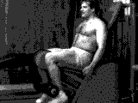
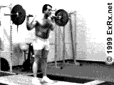
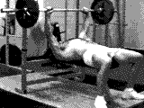
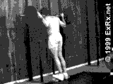
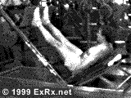
PROGRAM 1A
AMAÇ : Kas Geliştirici Maksimal Kuvvet Antrenmanı
METOD : Piramidal
No | Alıştırma |  | Tekrar Sayısı | Seri Sayısı | Yüklenme | Dinlenme | Uygulama
 | Bacak Ekstansiyon |  | 6-12 | 2-3 | Orta % 40-60 Tempo Orta Akıcı | Seri arası 5-7 dk. Basamak arası 1-2 dk.
 | Squad’dan Sıçrama |  | 6-12 | 2-3 | Orta % 40-60 Tempo Orta Akıcı | Seri arası 5-7 dk. Basamak arası 1-2 dk.
 | Bench Pres |  | 6-12 | 2-3 | Orta % 40-60 Tempo Orta Akıcı | Seri arası 5-7 dk. Basamak arası 1-2 dk.
 | Parmak Ucu |  | 6-12 | 2-3 | Orta % 40-60 Tempo Orta Akıcı | Seri arası 5-7 dk. Basamak arası 1-2 dk.
 | Bacak Pres |  | 6-12 | 2-3 | Orta % 40-60 Tempo Orta Akıcı | Seri arası 5-7 dk. Basamak arası 1-2 dk.
1
%60x6
%50x8
%40x12
2
%60x6
%50x8
%40x12
3
%60x6
%50x8
%40x12
4
%60x6
%50x8
%40x12
5
%60x6
%50x8
%40x12

Slide 38
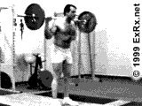
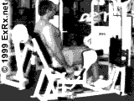
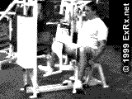
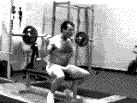
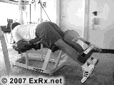
PROGRAM 1B
AMAÇ : Kas İçi Motorik Koordinasyonu Geliştiren
Çabukluğa Yönelik Mak. Kuv. Ant.
METOD : Piramidal
No | Alıştırma |  | Tekrar Sayısı | Seri Sayısı | Yüklenme | Dinlenme | Uygulama
 | Squad’dan Sıçrama |  | 1-6 | 4-6 | Yüksek %70-90 Tempo Patlayıcı | Tam Dinlenme
 | Bacak Abduksiyon |  | 1-6 | 4-6 | Yüksek %70-90 Tempo Patlayıcı | Tam Dinlenme
 | Bench Pres |  | 1-6 | 4-6 | Yüksek %70-90 Tempo Patlayıcı | Tam Dinlenme
 | Bacak Adduksiyon |  | 1-6 | 4-6 | Yüksek %70-90 Tempo Patlayıcı | Tam Dinlenme
 | Ense Pres |  | 1-6 | 4-6 | Yüksek %70-90 Tempo Patlayıcı | Tam Dinlenme
 | Bacak Bükme |  | 1-6 | 4-6 | Yüksek %70-90 Tempo Patlayıcı | Tam Dinlenme
1
%90x2
%80x4
%70x6
2
%90x2
%80x4
%70x6
3
%90x2
%80x4
%70x6
4
%90x2
%80x4
%70x6
5
%90x2
%80x4
%70x6
6
%90x2
%80x4
%70x6

Slide 39
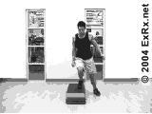
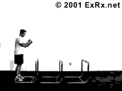
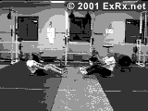
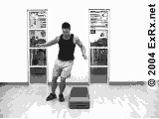
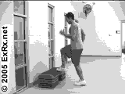
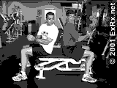
PROGRAM 1C
AMAÇ : Çabuk Kuvvet Antrenmanı
METOD : İstasyon Çalışması Düzeninde Süre Metodu
No | Alıştırma |  | Süre | Seri Sayısı | Yüklenme | Dinlenme
 | Kasada Tek Ayak Yana Sıçrama |  | 25 sn | 2-3 | Yüksek Tempo Patlayıcı | Tam Dinlenme
 | Engellerden Çift Ayak Sıçrama |  | 25 sn | 2-3 | Yüksek Tempo Patlayıcı | Tam Dinlenme
 | Sağlık Topuyla Karşılıklı Mekik |  | 25 sn | 2-3 | Yüksek Tempo Patlayıcı | Tam Dinlenme
 | Kasa Üzerinden Çift Ayak Sağa-sola Sıçrama |  | 25 sn | 2-3 | Yüksek Tempo Patlayıcı | Tam Dinlenme
 | Kasaya Tek Ayak Sıçrama, ve İnme |  | 25 sn | 2-3 | Yüksek Tempo Patlayıcı | Tam Dinlenme
 | Oturarak İki Kişi Twist |  | 25 sn | 2-3 | Yüksek Tempo Patlayıcı | Tam Dinlenme
1
2
3
4
5
6

Slide 40
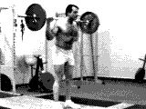
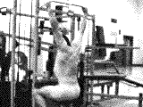
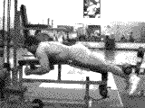
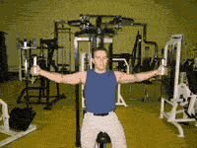
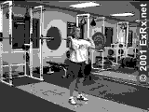
PROGRAM 1D
AMAÇ : Kuvvette Devamlılık Antrenmanı
METOD : Seri Metodu
No | Alıştırma |  | Tekrar | Seri | Yüklenme | Dinlenme | Uygulama
 | Bench Pres |  | 25 - 30 | 3 | Düşük Tempo Akıcı | İstasyonlar Arası 1 dk Setler arası 5 dk | %20 - 40
 | Squad’dan Sıçrama |  | 25-30 | 3 | Düşük Tempo Akıcı | İstasyonlar Arası 1 dk Setler arası 5 dk | %20 - 40
 | Bacak Ekstansiyon |  | 25-30 | 3 | Düşük Tempo Akıcı | İstasyonlar Arası 1 dk Setler arası 5 dk | %20 - 40
 | Ense Pres |  | 25-30 | 3 | Düşük Tempo Akıcı | İstasyonlar Arası 1 dk Setler arası 5 dk | %20 - 40
 | Bacak Pres |  | 25-30 | 3 | Düşük Tempo Akıcı | İstasyonlar Arası 1 dk Setler arası 5 dk | %20 - 40
 | Bacak Bükme |  | 25-30 | 3 | Düşük Tempo Akıcı | İstasyonlar Arası 1 dk Setler arası 5 dk | %20 - 40
 | Yatay Kolları Kapama |  | 25-30 | 3 | Düşük Tempo Akıcı | İstasyonlar Arası 1 dk Setler arası 5 dk | %20 - 40
 | Koparma |  | 25-30 | 3 | Düşük Tempo Akıcı | İstasyonlar Arası 1 dk Setler arası 5 dk | %20 - 40
1
2
3
4
5
6
7
8

Slide 41
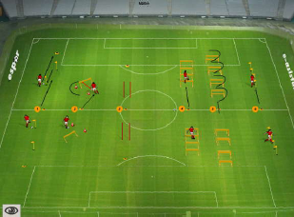
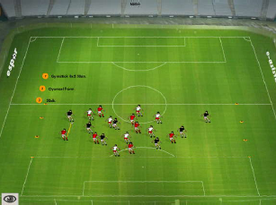
PROGRAM 2
AMAÇ : Futbola Özgü Çabuk Kuvvet Antrenmanı
METOD : İstasyon Çalışması Düzeninde Süre (Tekrar) Metodu
Giriş | Isınma ve Streching (20 dk)
 | Futbola Özgü Çabuk Kuvvet (25dk) |  | Çıkışın ardından ilk işarete koşu işaretten geri geri koşu ve topu alıp öndeki kuleye kadar tempolu top sürme. Top ile yapılan çıkışın ardından topu kulenin altından atıp 40 cm yüksekliğindeki kulenin üzerinden sıçrayıp başlangıç noktasına hızlı top sürme. Birbirine paralel olarak bulunan çubukların arasında öne ve geri slalom . Çıkışın ardından 7 m uzaklıkta bulunan 3 adet kule üzerinden çift ayak sıçrama ve başlangıç noktasına tempolu koşu. Çıkışın ardından 5 m uzakta bulunan 4 adet kule üzerinden tek ayak sıçrama ve başlangıç pozisyonuna tempolu koşu. Çıkışın ardından 7 m uzaklıktaki dikmelerin arasından slalom.
 | Yüklenme: Yüksek Tempo: Patlayıcı | Süre: 15 sn Dinlenme: Tam Dinlenme Seri Sayısı: 2-3
 | Oyunsal Form (15dk) |  | 40x30 alan içerisinde 8v8 üç takım halinde dar alanda kalesiz oyun.
Bitiriş | 10 dk jog ve Streching
1
ESAS
BÖLÜM
1
2
3
4
5
6
2

Slide 42
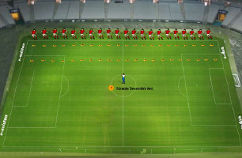
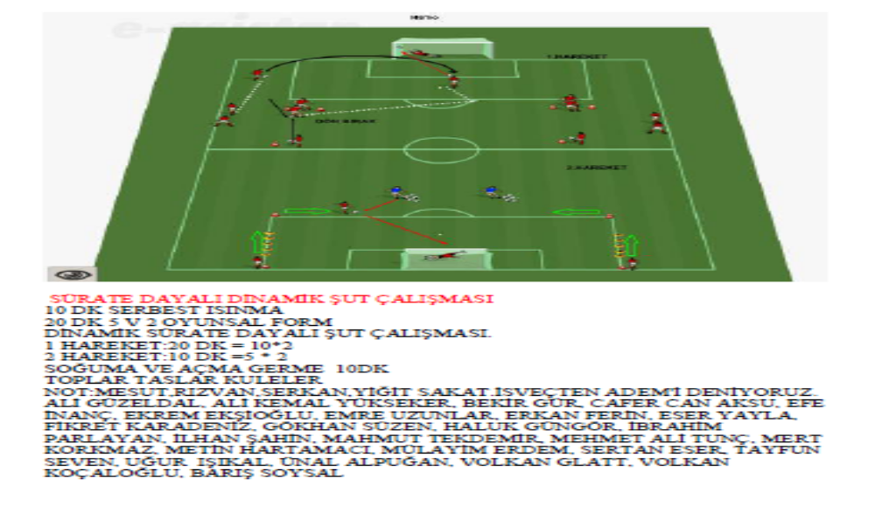
PROGRAM 3A
AMAÇ : Futbola Özgü Teknikle Birlikte Sürat Antrenmanı
METOD : Tekrar Metodu
Giriş | Isınma ve Streching 20 dk
 | Yüksek Tempoda Top Sürme (20 dk) |  | Oyuncular kenar çizgi üzerinde top ile birlikte hazır olarak bekler. İlk işarete (10m) top sürme (4 tekrar). İlk İşarete (10m) top sürme, işaretin etrafından dönüş ve başlangıç yerine top sürme (4 tekrar). İlk işarete (10m) top sürme işaretin etrafından tam tur dönme ve ikinci işarete (10m) dripling (4 tekrar). Not: Hareketler maksimal tempoda uygulanacaktır.
 | Yüklenme: Yüksek (%100) Tempo: Patlayıcı Mesafe: 10m – 15m | Tekrar: 4-6 Dinlenme: Tam Dinlenme Seri Sayısı: 2-3
 | 5v2 Oyun ve Streching (15 dk)
 | Sürate Dayalı Şut Çalışması (20 dk) |  | Oyuncular iki grup halinde iki yarı alanda belirlenen bölgelerde yerlerini alır. 3A Kenardaki oyuncuya pas ve ceza alanına koşunun ardından gelen yan topa gol vuruşu. 3B Ceza alanı köşe noktasından ceza alanı ön çizgisine dripling ve kaleye şut. Not: Hareketler maksimal tempoda uygulanacaktır.
Bitiriş | 5 dk Streching
1
ESAS
BÖLÜM
2
3a
3b

Slide 43
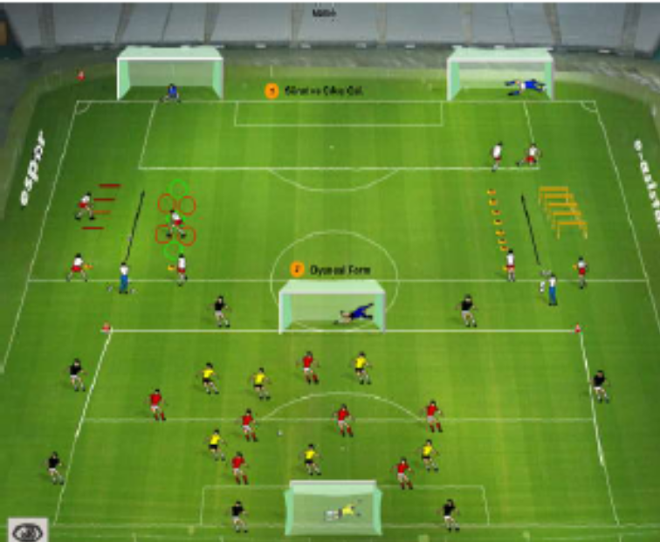
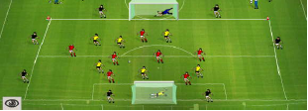
PROGRAM 3B
AMAÇ : Futbola Özgü Sürat Antrenmanı
METOD : Tekrar Metodu
Giriş | Isınma ve Streching (20 dk)
 | Futbola Özgü Sürat ve Şut Çalışması (20 dk) |  | 4 grup halinde çalışma. 1. Yan yan koşu ve şut. Sol taraf x3 Sağ taraf x3 2. Halkalardan geçiş ve şut. Yeşillere çift, kırmızılara tek (sağ sol ) x3 Yeşillere çift kırmızılara çift x3 3. Skipping ve şut. Skipping Düz x 2 Skipping sola x 2 Skipping sağa x 2 4. 40cm engellerin üzerinden geçiş ve şut x3
 | Yüklenme: Yüksek (%100) Tempo: Patlayıcı | Tekrar: 4-6 Dinlenme: Tam Dinlenme Seri Sayısı: 1-3
 | Yavaş Tempoda Top Sürme ve Streching (15 dk)
 | Oyunsal Form (20dk) |  | 40x40 alanda 3 takımlı turnuva. 2 takım oyun alanı içerisinde 3. takım oyun alanı kenar çizgilerinde içeriden atılan paslara tek pas oynuyor. Gol atan takım oyunda kalıyor.
Bitiriş | Jog ve Streching (10 dk)
1
ESAS
BÖLÜM
1
2
3
4
2
3

Slide 44
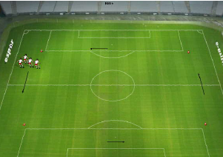
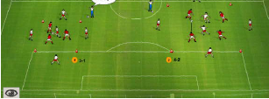

PROGRAM 4A
AMAÇ : Genel Dayanıklılık Antrenmanı
METOD : Yavaş Tempolu Devamlı Koşular
Giriş | Isınma ve Streching (15 dk)
 | Genel Dayanıklılık Çalışması (25 – 30 dk) | Düşük Tempo (Nabız 150-155) ormanlık bir alan da yada yumuşak bir zeminde 5-8 km koşu. Dinlenme: Tam olmayan dinlenme
 | Oyunsal Form (5v2 Oyun) (10 dk) | 5v2 Oyun Farklı kurallarla oyun zorluğu artırabilir.
 | Eşli Kuvvet Egzersizleri (15 dk) | Eşli kuvvet egzersizleri Karın ve Sırt Bölgesi Egzersizleri
Bitiriş | Streching (5 dk)
1
ESAS
BÖLÜM
2
3

Slide 45
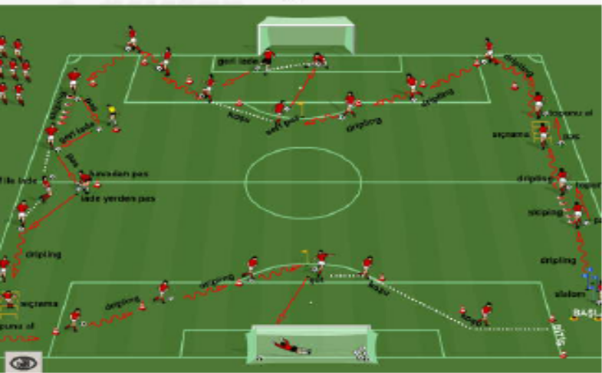
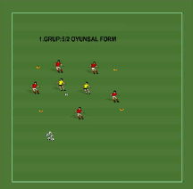
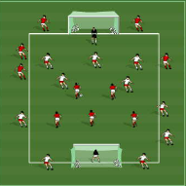
PROGRAM 4B
AMAÇ : Futbola Özgü Dayanıklılık Antrenmanı
METOD : Tekrar Metodu
Giriş | Isınma ve Streching (15 dk)
 | Futbol Özgü Aerobik Dayanıklılık Çalışması (25-30 dk) |  | Oyuncular iki gruba ayrılır. Grup: Oyun alanının dışında 15 dk orta tempoda koşu. Grup: 15 dk. parkurun içinde top ile hareketler uygulanak. Bir seriden sonra 5 dk streching ve gruplar yer değiştirir.
 |  |  | 1. Slalomlar arası top sürme 2. Top sürme 3. Skipping 4. Top sürme 5. Çift ayak sıçrama 6. Top sürme 7. Top sürme ve dönüş 8. Tempolu top sürme 9. Top sürme 10. Kaleciye sert pas | 11. Koşu 12. Pas alma ve top sürme 13. Skipping 14. Pas ve göğüs’le top kontrol. 15 Top sürme 16. Çift ayak sıçrama 17. Tempolu top sürme 18. Kaleye şut. 19. Koşu
 | Yüklenme : Orta Tekrar : 3 – 4 Seriler : 2 | Dinlenme: Tekrarlar Arası 2 -3dk Seriler Arası 5 dk
 | 2 Top sektirme, yavaş tempoda top sürme ve Streching (15 dk)
 | Oyunsal Form (20 dk) |  | 2v2 Takımlı Turnuva 2 Takım Oluşturur daha sonra takımlar kendi araklarında iki gruba ayrılır. Takımlar dan biri oyun alanı dışından destek verirler. Saha dışındakiler tek pas oynar ve kenardan kenara pas veremezler. Süre:5 dk - Her Takım 2 Maç Yapacak.
Bitiriş | Streching (5 dk)
1
12
7
13
8
6
11
10
9
5
14
4
ESAS
BÖLÜM
3
15
2
17
18
1
16
19
Start
3

Slide 46
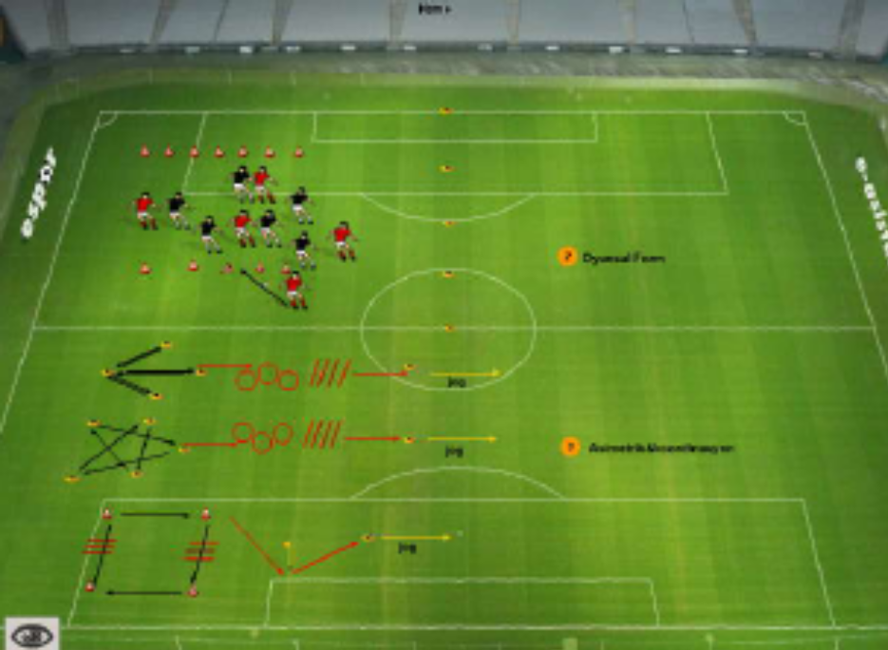
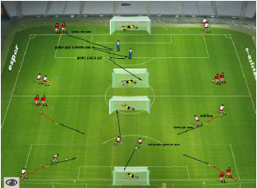
PROGRAM 5
AMAÇ : Futbola Özgü Koordinasyon Antrenmanı
METOD : Tekrar Metodu
Giriş | Isınma ve Streching (15 dk)
 | Koordinasyonun Geliştirilmesi (25 dk) |  | Oyuncular 3 gruba ayrılır. Her istasyonda 4 tekrar yapar. 1. İstasyon: Başlangıç noktasına öne-geri koşu, Halkalar arasından tek ayak sıçrama, Çubukların arasından iki öne bir geri skipping, Sprint (5m) 2. İstasyon: Başlangıç noktasına öne geri koşu, Halkalar arasından çift ayak sıçrama, Çubukların arasından skipping, Sprint (5m) 3. İstasyon: Kare (10x10) alanın iki köşesinde skipping, sprint (10m)
 | Yüklenme: Yüksek Tempo: Patlayıcı Dinlenme: Tam Dinlenme | Seri: 2 Tekrar: 4x3
 | Şut ve Koordinasyon Çalışması (20 dk) |  | İki grup halinde 4 kalede şut ve futbola özgü koordinasyonun geliştirilmesi. 2A Duvar pası ve kaleye şut. 2B Köşelerden atılan yüksek pası kontrol ve şut.
Bitiriş
 | 10 Dk Yavaş Tempoda Koşu ve Streching (5 Dk)
1
1
2
3
ESAS
BÖLÜM
2A
2B

Slide 47
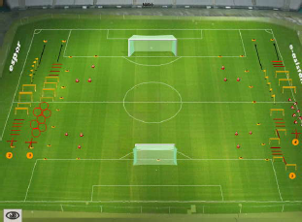
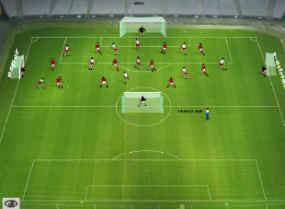
PROGRAM 6
AMAÇ : Sıçrama Özelliği ve Çabukluğun Geliştirilmesi
METOD : Pliometrik
Giriş | Isınma ve Streching (15 dk)
 | Pliometrik Çalışma (25 dk) |  | 4 grup halinde pliometrik çalışma (12-14sn). 1. İstasyon: Asimetrik sıçrama, skipping, çift ayak engellerden sıçrama, slalom ve sprint (10m). 2. İstasyon: Asimetrik sıçrama, tek ayak sekme, çift ayak engellerden sıçrama, slalom ve sprint (10m). 3. İstasyon: Asimetrik sıçrama ve skipping, çift ayak engelden sıçrama, skipping, slalom ve sprint (10m). 4. İstasyon: Asimetrik sıçrama, skipping, engellerden sıçrama, skipping ve sprint (10m).
 | Yüklenme: Yüksek Tempo: Patlayıcı | Dinlenme: Tam Dinlenme Tekrar: 6x4 Seri: 2
 | Oyunsal Form (25 dk) |  | Oyunsal Form (4 kaleye atak). Yarı sahada 10-10 oynanan oyun topa sahip olan takımın 4 kalenin herhangi birine skor yapması ile oynanır. 2A Atak yapılacak kale antrenör tarafından belirlenir. 2B Takımlar 5 pas sonrası istedikleri kaleye skor yapabilirler.
Bitiriş
 | 10 Dk Yavaş Tempoda Koşu ve Streching (5 Dk)
1
ESAS
BÖLÜM
4
1
2
3
2A
2B

Slide 48
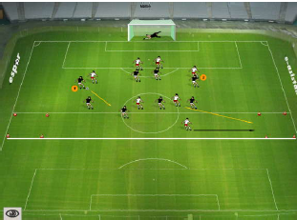
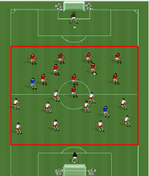
TAKTİK ANTRENMAN
Giriş | Serbest Isınma 20 dk
 | Taktik Çalışma (25dk) | Amaç: Oyuna Genişlik Kazandırmak Süre: 2x10 dk Dinlenme: 5 dk 8 kişi olan takım 7 kişiden oluşan takımın koruduğu kaleye gol atmaya çalışır. Savunma yapan takım ise kazandığı topları yarı sahanın köşelerinde bulunan alanlarda kendi takım arkadaşları ile buluşturarak skor yapmaya çalışır.
 | Taktik Çalışma (25 dk) | Amaç: Sızma Paslarla Gol Bulma Süre: 20 dk Dinlenme: 5 dk İki kalede oynanan oyunda sızma paslar, verkaçlar ve duvar pasları ile rakip savunmanın arkasına yapılan koşularla pozisyon aranır. Oyun içerisinde pas sayısı sınırlanarak oyun çabuklaştırabilir.
Bitiriş
 | Yavaş Tempoda Koşu ve Streching (10 Dk)
1
ESAS
BÖLÜM
2

Slide 49



KOMBİNE ANTRENMAN
AMAÇ: Motorik Özellikleri Geliştirmeye Yönelik Antrenman
METOD: Tekrar Metodu
Giriş | 10 dk Yavaş Tempo Koşu ve Streching (15 Dk)
 | Futbola Özgü Motorik Özelliklerin Geliştirilmesi (25 dk) | Futbola Özgü Sprint, Sıçrama, Bacak ve Şut Çalışması Yüklenme: Yüksek Tempo: Patlayıcı Dinlenme: Tam Dinlenme Seri: 2 Tekrar: 3 Oyuncular sırasıyla parkurda; Sıçrama, sağa skipping, sıçrama, sola skipping, sıçrama, tek ayak sağ-sol sıçrama, 4 engelden sıçrama, tempolu koşu, skipping, topu alma, topla slalomlar arasında dripling ve kaleye şut.
 | Değişken Tempolu Koşu (20 dk) | Oyuncular 60x80 alanında ki parkurda; 6 dk normal tempoda koşu - 3 dk jog 6 dk normal tempoda koşu - 3 dk jog 2 dk streching.
 | Oyunsal Form (20 dk) | Şut’a yönelik dar alanda 7v7 oyun. Takımlar en fazla topa 5 pastan sonra kaleye şut atarlar. Pas sayısı oyunun akışına göre değiştirilebilir.
Bitiriş | 5 dk Streching
1
ESAS
BÖLÜM
Start
2
3

Slide 50


TEKNİK ANTRENMAN
Giriş | Isınma ve Streching (15-20 Dk)
 | Futbol Özgü Teknik Çalışma (25 dk) | Top sürme, pas ve kontrol tekniklerinin geliştirilmesi. Oyuncular önce 2 sonra 3’er kişilik gruplar oluşturur. 2’li grup çalışması. Sırasıyla karşılıklı ayak içi, dışı, iç üstü, ve üstü pas yapar (öne-geri giderek). Eşlerden biri yüzüstü, sırt üstü yatış (vb) pozisyonlardan kalkış öne koşu sonunda pas yapar. Oyuncular topu yere düşürmeden karşılıklı oyun (Ayak, Kafa vb). 3’lü grup çalışması. Karşılık duvar pası, verkaç ve yer değiştirerek paslaşma.
 | Futbola Özgü Teknik Çalışması (25 dk) | Topa hakimiyet, top sürme ve kontrol tekniklerinin geliştirilmesi. Her oyuncuda bir top bulunacak şekilde 20x30 olarak oluşturulan iki alana eşit olarak dağılırlar. Belirlenen alanda top sürerken arkadaşlarına çalım ve yön değiştirme. Oyuncular top sürerken diğer oyuncuların toplarını dışarı atmaya çalışır. Her oyuncuda bir top ve yarı sahayı kullanacak şekilde; Ayak, kafa vb. serbest top sektirme. Birkaç top sektirmenin ardından topa yukarı vuruş ve düşen topu en kısa sürede kontrol. Topu yukarı vuruş kontrol ve yüksek tempoda kısa top sürme.
 | Oyunsal Form (Yarı Alanda Minyatür Kale Oyun) (20 dk)
Bitiriş | Yavaş tempoda koşu ve Streching (10 dk)
1
ESAS
BÖLÜM
2
3

Slide 51
SONUÇ
Futbolun kendine özgü bir yapısı vardır.
Futbol için farklı dış etkenler söz konusudur.
Bu nedenle futbol; kendine özgü, diğer spor dallarından farklı, performans ön koşullarını ve hazırlığını gerektirir.
Günümüzde üst düzey futbol takımları Lig, Türkiye Kupası ve Avrupa Kupası olmak üzere bir çok organizasyonda yer almaktadır.
Bu durum futbolcular üzerindeki fizyolojik, psikolojik ve diğer değişkenlerin baskısını daha da artırmaktadır.
Bu beklentilerin karşılanmasındaki temel unsurlardan biride doğru antrenman planlanması, programlanması ve uygulanmasıdır.
Özetle; futbolda doğru zaman ve yerde istenilen sportif forma erişebilmek için düzenlenen antrenman planlaması genel antrenman biliminin ışığı altında futbola uygun biçimde yorumlanmalı ve futbolun kendine özgü ayrıntılarını içermelidir.

Slide 52
KAYNAKLAR
Acar, M. F., Futbolda Çocuk ve Gençlerin Antrenmanları (Kuramsal Temelleriyle), Meta Basım, İzmir, 2000.
Bangsbo, J., Futbolda Fizik Kondisyon Antrenmanı, TFF Eğitim Yayınları, İstanbul, 1996.
Günay, M., ve Yüce İ, A., Futbol Antrenmanın Bilimsel Temelleri, Gazi Kitabevi, Ankara, 2008.
Matwejew L P., Die Periodisierung Des Sportlichen Trainings, Leistungssport.
Sevim Y., Antrenman Bilgisi, Nobel yayınevi, Ankara, 2007.
Sevim Y., Futbolda Antrenman Bilgisi, G.S.G.M. Yayınları, 1987.
Dietrich M, Carl Klaus, Lehnertz K., Handbuch Trainingslehre, Schorndorf, 1993.
Weineck J., Optimales Training, Erlangen, 1988.
Steinhöfer D., Grundlagen des Athletiktrainings, Philippka, Münster, 2003.
* Çalışmanın hazırlanması sırasında programlarını incelediğimiz; Hacettepe, İ.B.Belediyespor, Ankaragücü, Beşiktaş ve Gençlerbirliği süperlig kulüplerimize teşekkür ederiz.
Katkıda Bulunanlar
Arş.Grv. Harun KOÇ

Slide 53
TEŞEKKÜRLER…

